Slide 1



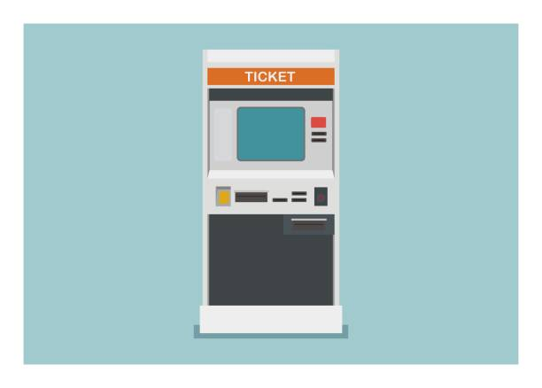
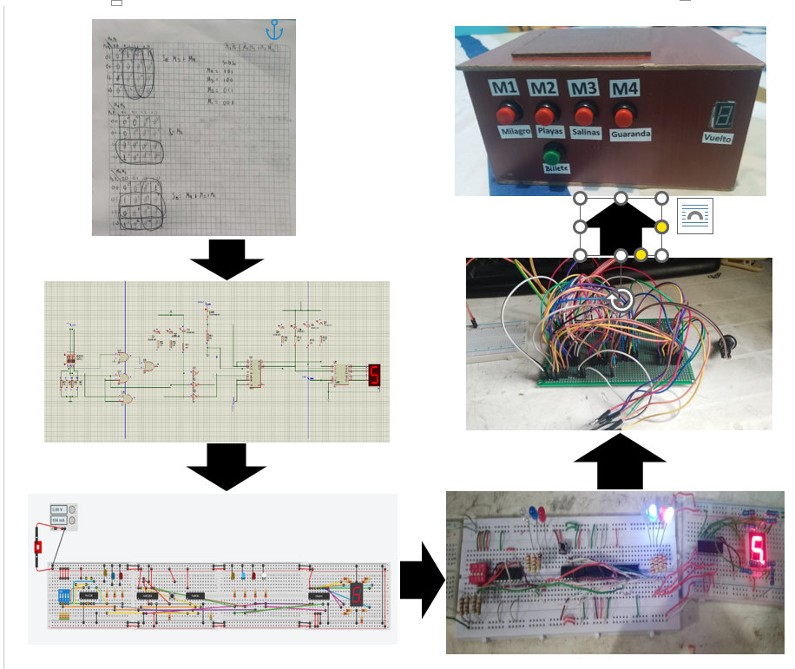
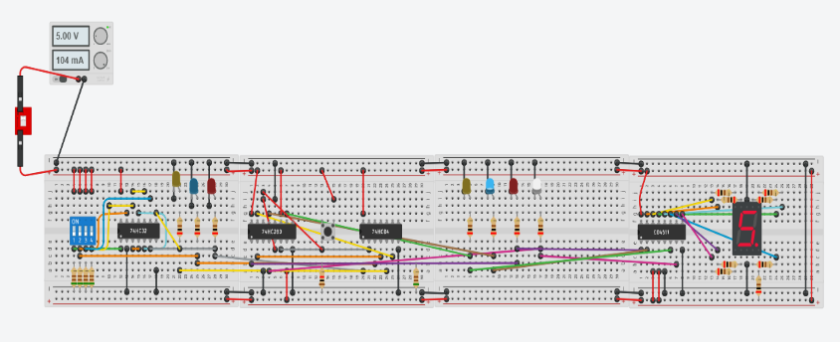
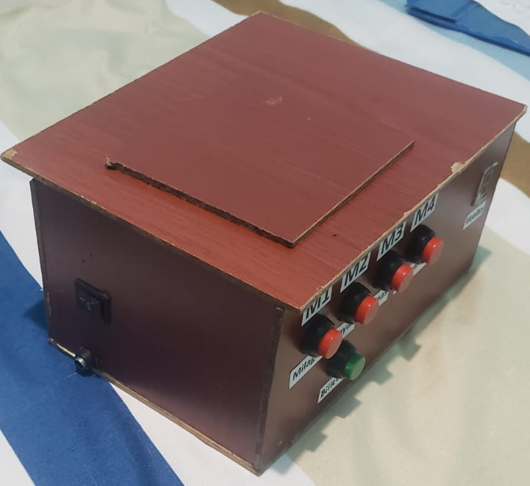
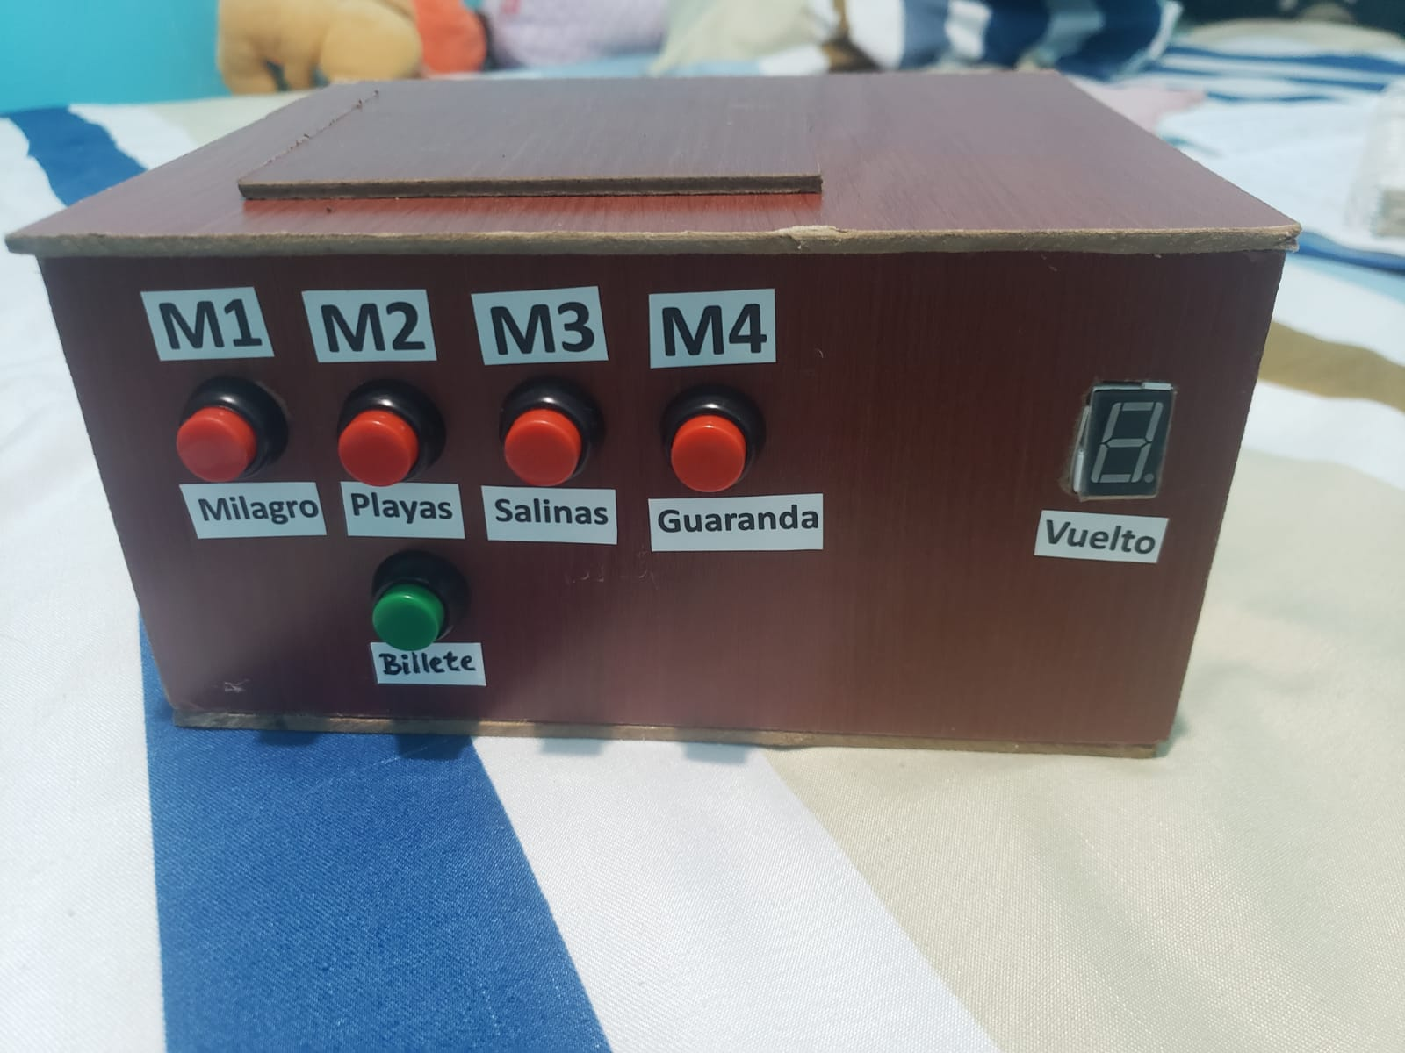
Christian Jesús Menéndez Quimis
chrjmene@espol.edu.ec
Diego Bautista Indio Navarrete
dindio@espol.edu.ec
Maquina vendedora de pasajes
PROBLEMA
El problema radica en como medida preventiva ante la saturación en las ventas de boletos para los lugares Milagro, Playas, Salinas y Guaranda. Debido a esto se desea automatizar la venta de los boletos en donde hay mayor recurrencia de clientes para evitar la aglomeración de personas por medidas preventivas.
OBJETIVO GENERAL
Diseñar una maquina vendedora de pasajes con el fin de automatizar las ventas de tickets en el terminal terrestre de Guayaquil para evitar aglomeraciones dentro del establecimiento.
METODOLOGÍA
Analisis y comprención de la problematica planteada
Diseño digital del circuito planteado.
Implementación digital del circuito en Tinkercad
Implementación fisica del circuito en protoboard
Implementación fisica en baquelita.
Mejoras y optimización
RESULTADOS
Se permite una interacción fácil y compresible para el usuario que va utilizar la maquina.
Al presionar cualquier de los botones (solo uno a la vez), se calcularía el vuelto a recibir dependiendo el lugar al cual se desea ir.
Se visualiza el valor del cambio a recibir, respecto al valor del pasaje a elegir.
CONCLUSIONES
Los resultados obtenidos muestran la creación exitosa de la maquina vendedora de pasajes que aborda de manera efectiva las necesidades de evitar las aglomeraciones en los lugares con mayor aglomeraciones en el Terminal Terrestre. La codificación de los lugares a ir en base a sus precios permite realizar los cálculos de manera inmediata y así reducir el tiempo de demora al momento de vender tickets de la manera tradicional, de esta forma permite una rápida movilización al momento de vender los tickets. Los resultados obtenidos sientan las bases para futuras mejoras y automatización de distintos puntos de ventas para una mayor movilización y estar prevenidos ante cualquier aglomeramiento.

